Slide 1



Qredits
Begrippen
…
IBS Thema
Missie en visie
Nieuwe economie
Qredits
Business Model Canvas
Financiën
IBS Toetsing
Kennistoets
Ondernemersverslag
Reflectievideo
Week 1 | Week 2 | Week 3 | Week 4 | Week 5 | Week 6 | Vakantie | Week 7 | Week 8 | Week 9 | Week 10

Slide 2
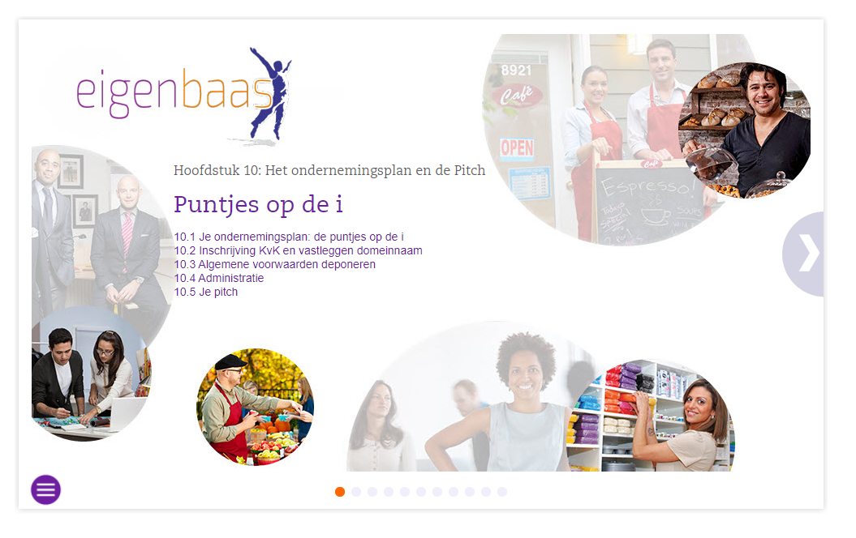
Hoofdstuk 10: De pitch

Slide 3
Dragons’ Den – 21 januari (ochtend)
Online Pitch van 1 minuut met daarin:
De missie en visie
De toegevoegde waarde voor de maatschappij uitgelegd
De USP’s
Het prototype / try-out

Slide 4

Dragons’ Den – 21 januari (ochtend)
Online Pitch van 1 minuut:
Een handig voorbeeld:
https://youtu.be/phyU2BThK4Q

Slide 5
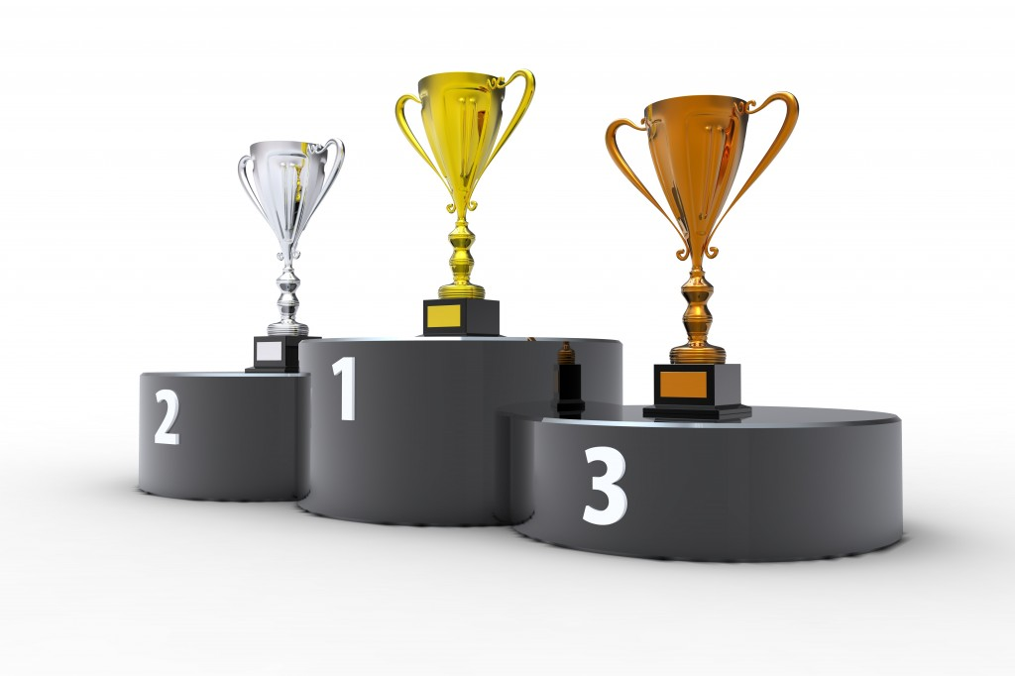
Dragons’ Den – 21 januari (ochtend)
De ochtend bestaat uit twee rondes:
Ronde 1: Het pitchen van jullie bedrijfsidee aan een externe jury
O.b.v. de pitches uit ronde 1 wordt een top 5 samengesteld.
Ronde 2: De jury krijgt de kans om verdiepende vragen te stellen aan de top 5 (a.d.h.v. het Business Model Canvas)
Bekendmaking top 3 duurzaamste- / beste- / meest haalbare- / … / onderneming van 2021

Slide 6
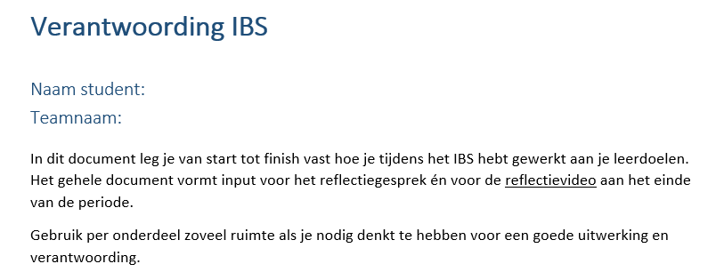
Document verantwoording - Hoofdstuk 3

